Slide 1






8INF804 : Vision artificielle et traitement des images Automne 2024
UQAC Smart System For Sport
Développement d’une Plateforme d’analyse des vidéos de Match de Football
Présenté Par :
Mouhamed Ndiaye / NDIM20089600 Groupe 01 (Mardi)
Florent Gotliebe Komla Akpa / AKPK04070000 Groupe 01 (Mardi)
Moise Tsomanya Kumavi / KUMM06100000 Groupe 11 (Mercredi)
Souleymane Bah / BAHS21069300 Groupe 11 (Mercredi)
Mohamed Cissé / CISM17040000 Groupe 11 (Mercredi)
Année Universitaire : 2023/ 2024

Slide 2


UQAC Smart System For Sport
PLAN
1
Contexte général du projet
2
Méthode et approche de réalisation
3
Conception et modélisation UML
4
Implémentation
5
Conclusion et perspectives
Notes:
Pour cela, nous suivrons l'enchaînement suivant :
Nous commencerons par une description du contexte général du projet. Ensuite, je présenterai la méthode et l'approche de réalisation. Nous enchaînerons avec la conception et la modélisation UML, puis l'implémentation du projet. Enfin, je conclurai avec un récapitulatif de mon travail.

Slide 3
Contexte général du projet

Slide 4



Contexte général du projet
1
Présentation de UQACsss
Introduction
Fonctionnalités
Les entraîneurs ont besoin d'outils objectives pour extraire des insights d’une vidéo de match.
UQACsss offre une solution fiable d’analyse vidéo en temps réel
Les utilisateurs cibles : Les entraîneurs, les analystes sportifs, les joueurs eux-mêmes
Données et Modèles
Développement d’une Plateforme d’analyse des vidéos de Match de Football
04

Slide 5
Contexte général du projet
1
Présentation de UQACsss
Détection des joueurs de football, de l'arbitre et du ballon.
Prédiction de l'équipe des joueurs.
Estimation des positions des joueurs et du ballon sur une carte tactique.
Suivi du ballon.
Calcul de la distance et de la vitesse de chaque joueur.
Calcul de possession du match
Introduction
Fonctionnalités
Données et Modèles
Développement d’une Plateforme d’analyse des vidéos de Match de Football
05

Slide 6
Contexte général du projet
1
Présentation de UQACsss
Détection de personne et ballon:
Modèle YOLOv8 préentraîné sur des datasets labélisés pour détecter les joueurs, les arbitres et le ballon dans les vidéos de matchs de football. Permet une classification et localisation précises en temps réel.
Détection de points clés (Keypoints) :
Modèle YOLOv8 préentraîné sur des datasets labélisés pour identifier les points clés du terrain de football dans chaque image vidéo.
Matrice Homographique :
Utilisation de modèle de transformation géométrique pour projeter les coordonnées des objets détectés (joueurs, ballon) sur une carte tactique du terrain.
Introduction
Fonctionnalités
Données et Modèles
Développement d’une Plateforme d’analyse des vidéos de Match de Football
06
Notes:
YOLOv8 (You Only Look Once version 8) est un algorithme de détection d'objets en temps réel capable de localiser et de classifier plusieurs objets dans une seule image.

Slide 7
Méthode et approche de réalisation

Slide 8
Contexte général du projet
2
Méthode et approche de réalisation
1
Problématique
Architecture de l’App
Méthodologie de réalisation
Comment garantir l'accessibilité et l'utilisabilité pour les entraîneurs et analystes sportifs ?
Comment adapter la solution aux dynamiques du match et aux exigences spécifiques ?
Comment automatiser l’analyse d’une vidéo de match en temps réel ?
Développement d’une Plateforme d’analyse des vidéos de Match de Football
08

Slide 9
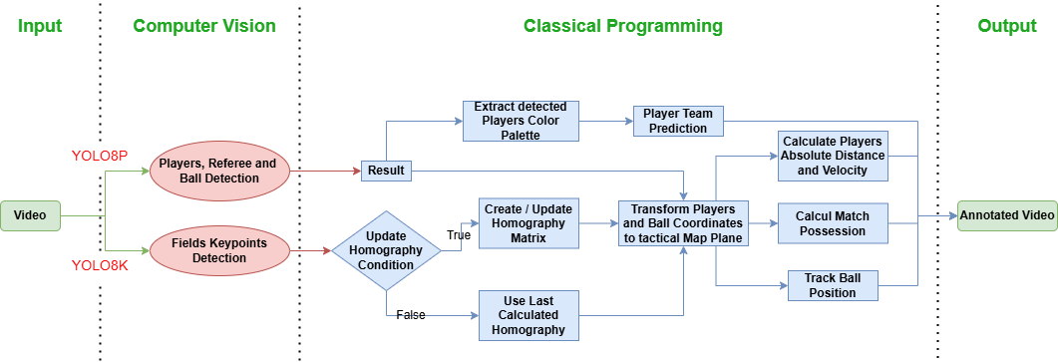
Méthode et approche de réalisation
Contexte Général Du Projet
1
2
Problématique
Architecture de l’App
Méthodologie de réalisation
Développement d’une Plateforme d’analyse des vidéos de Match de Football
09

Slide 10
Méthode et approche de réalisation
Contexte Général Du Projet
1
2
Problématique
Architecture de l’App
Méthodologie de réalisation
Développement d’une Plateforme d’analyse des vidéos de Match de Football
10

Slide 11













Méthode et approche de réalisation
Contexte Général Du Projet
1
2
Problématique
Architecture de l’App
Méthodologie de réalisation
Développement d’une Plateforme d’analyse des vidéos de Match de Football
11

Slide 12
Conception et modélisation UML

Slide 13

Méthode et approche de réalisation
2
Conception et modélisation UML
1
3
Introduction
Diagramme de use case
Diagramme de séquence
Diagramme de classe
Importance de la Conception et de l'UML
Avantages de l'UML
Types de Diagrammes UML Utilisés
Application à la Plateforme
Développement d’une Plateforme d’analyse des vidéos de Match de Football
13
Notes:
L'introduction en 4 points clés tout en mettant en avant l'utilisation de Draw.io pour le PPT :
1. Importance de la Conception et de l'UML :
- La conception et l'UML sont cruciales pour traduire les exigences en une architecture détaillée et cohérente.
2. Avantages de l'UML :
- UML offre une clarté et une communication efficaces, permet une détection précoce des problèmes, favorise la modularité et la réutilisabilité, et fournit une documentation exhaustive alignée sur les meilleures pratiques.
3. Types de Diagrammes UML Utilisés :
- Diagramme de Classes pour la structure statique, Diagramme de Cas d'Utilisation pour les interactions utilisateur-système, et Diagrammes de Séquence pour les interactions temporelles entre objets.
4. Application à la Plateforme POPS :
- Ces diagrammes sont essentiels pour structurer l'architecture de la Plateforme d'Optimisation des Performances Sportives (POPS), développée avec Flask, HTML, CSS et JavaScript, et sont réalisés avec Draw.io pour une visualisation claire et une compréhension commune dans le projet.
Utilisation de Draw.io :
- Draw.io est utilisé pour la création des diagrammes UML, assurant une visualisation claire et une compréhension commune de l'architecture et des interactions prévues dans le projet.

Slide 14
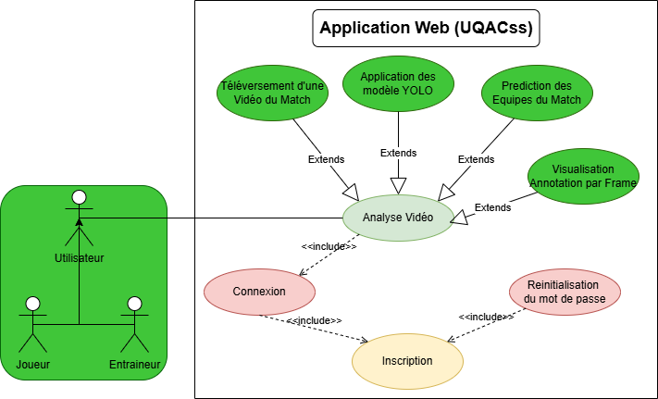
Contexte Général Du Projet
Conception et modélisation UML
1
2
3
Introduction
Diagramme de use case
Diagramme de séquence
Diagramme de classe
Développement d’une Plateforme d’analyse des vidéos de Match de Football
14
Notes:
Description : Le diagramme de cas d'utilisation illustre les interactions entre les utilisateurs (coach ou joueur) et l'application web. Les principales fonctionnalités incluent l'inscription, la connexion, l'utilisation des solutions d'analyse de performance, d'analyse de match et d'analyse vidéo. Chaque cas d'utilisation montre comment les utilisateurs interagissent avec le système pour effectuer différentes tâches, facilitant ainsi une compréhension claire des capacités de l'application.

Slide 15
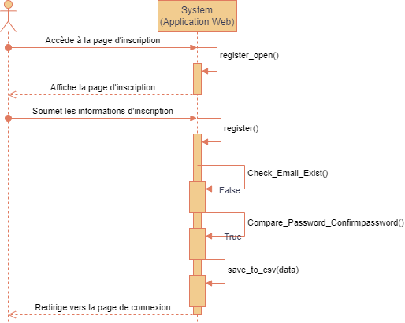
Contexte Général Du Projet
Conception et modélisation UML
1
2
3
Introduction
Diagramme de use case
Diagramme de séquence
Diagramme de classe
Scénario inscription
Scénario connexion
Scénario d’utilisation Analyse Vidéo
Développement d’une Plateforme d’analyse des vidéos de Match de Football
15
Notes:
Description : Ce diagramme illustre le processus d'inscription d'un nouvel utilisateur sur la plateforme. L'utilisateur accède à la page d'inscription, remplit le formulaire et soumet ses informations. Le système enregistre ces informations dans la base de données et redirige l'utilisateur vers la page de connexion.

Slide 16
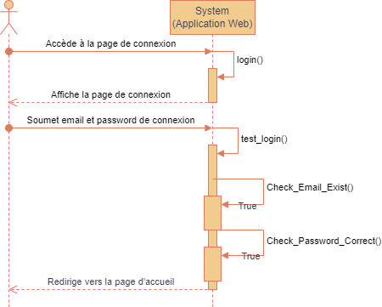
Contexte Général Du Projet
Conception et modélisation UML
1
2
3
Introduction
Diagramme de use case
Diagramme de séquence
Diagramme de classe
Scénario inscription
Scénario connexion
Scénario d’utilisation Analyse Vidéo
Développement d’une Plateforme d’analyse des vidéos de Match de Football
16
Notes:
Description : Ce diagramme décrit le processus de connexion d'un utilisateur existant. L'utilisateur accède à la page de connexion, soumet ses identifiants, et le système vérifie ces informations dans la base de données. Si les identifiants sont corrects, l'utilisateur est redirigé vers la page d'accueil.

Slide 17
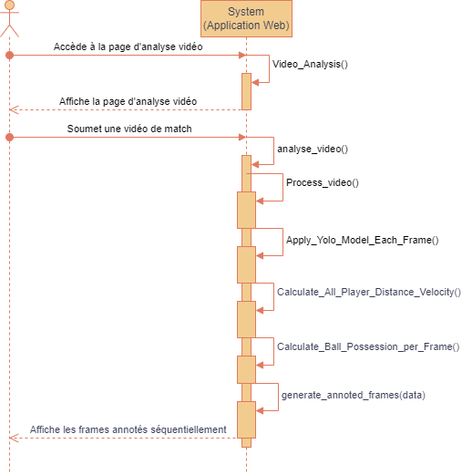
Contexte Général Du Projet
Conception et modélisation UML
1
2
3
Introduction
Diagramme de use case
Diagramme de séquence
Diagramme de classe
Scénario inscription
Scénario connexion
Scénario d’utilisation Analyse Vidéo
Développement d’une Plateforme d’analyse des vidéos de Match de Football
17
Notes:
Description : Ce diagramme montre comment un utilisateur peut utiliser la solution de prédiction de performance. L'utilisateur accède à la page de prédiction, soumet un fichier CSV ou entre manuellement les caractéristiques des joueurs. Le système traite les données et affiche les résultats de la prédiction de performance.

Slide 18
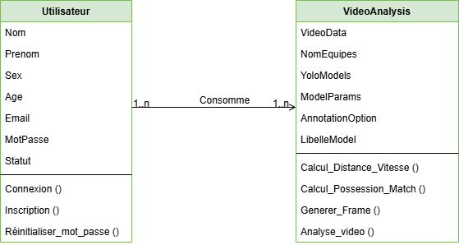
Contexte Général Du Projet
Conception et modélisation UML
1
2
3
Introduction
Diagramme de use case
Diagramme de séquence
Diagramme de classe
Développement d’une Plateforme d’analyse des vidéos de Match de Football
18
Notes:
Description : Ce diagramme montre comment un utilisateur peut utiliser la solution de prédiction de performance. L'utilisateur accède à la page de prédiction, soumet un fichier CSV ou entre manuellement les caractéristiques des joueurs. Le système traite les données et affiche les résultats de la prédiction de performance.

Slide 19
Implémentation

Slide 20
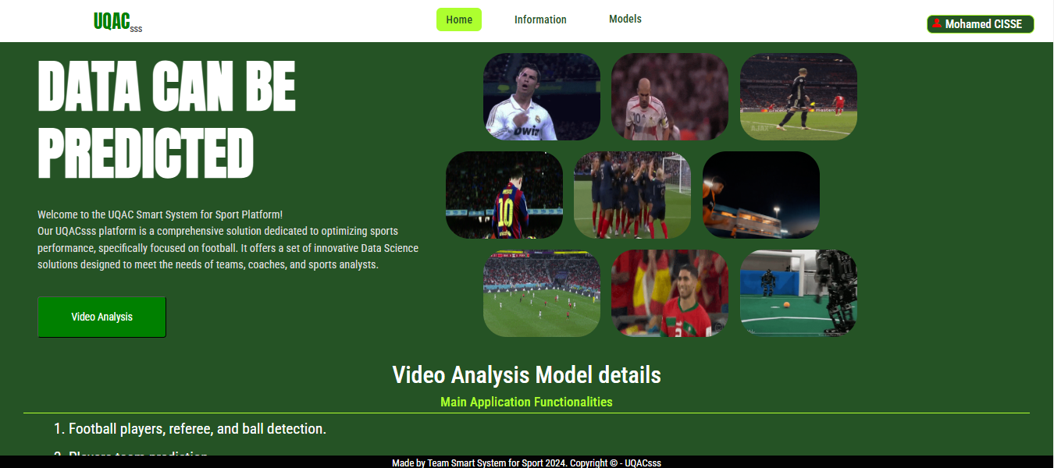
Implémentation
1
Conception et modélisation UML
2
4
3
Développement d’une Plateforme d’analyse des vidéos de Match de Football
20

Slide 21
Conclusion et Perspectives

Slide 22

Assurer la stabilité des remblais
Réalisation du Projet
Solution Intégrée
Impact et Potentiel
Conclusion et Perspectives
Perspectives Futures
Défis et Réalisations
Notes:
Réalisation du Projet
Développement d’une Plateforme d’analyse des vidéos de Match de Football de UQACsss.
Exploration des technologies d'intelligence artificielle et d'analyse de données.
Concentration sur le football pour optimiser les performances sportives.
Solutions Intégrées
Analyse vidéo en temps réel
Création d'un outil complet pour les entraîneurs, équipes, et analystes sportifs.
Défis et Réalisations
Collecte et traitement de grandes quantités de données.
Mise en œuvre de modèles d'apprentissage automatique complexes.
Création d'une interface utilisateur conviviale.
Surmonter ces défis grâce à l'engagement et à l'expertise de l'équipe.
Perspectives Futures
Nouvelles fonctionnalités : Analyse des blessures, prédiction des résultats de matchs, optimisation des stratégies de jeu en temps réel.
Expansion à d'autres sports.
Partenariats potentiels : Équipes professionnelles, fédérations sportives, institutions académiques.
Impact et Potentiel
Révolutionner le domaine de l'optimisation des performances sportives.
Succès démontré du projet et potentiel immense des technologies de pointe.
Engagement continu à développer et améliorer la plateforme pour répondre aux besoins changeants du secteur sportif.

Slide 23

8INF804 : Vision artificielle et traitement des images Automne 2024
UQAC Smart System For Sport
Merci pour votre Attention !
Mouhamed Ndiaye / NDIM20089600 Groupe 01 (Mardi)
Florent Gotliebe Komla Akpa / AKPK04070000 Groupe 01 (Mardi)
Moise Tsomanya Kumavi / KUMM06100000 Groupe 11 (Mercredi)
Souleymane Bah / BAHS21069300 Groupe 11 (Mercredi)
Mohamed Cissé / CISM17040000 Groupe 11 (Mercredi)

